Slide 1
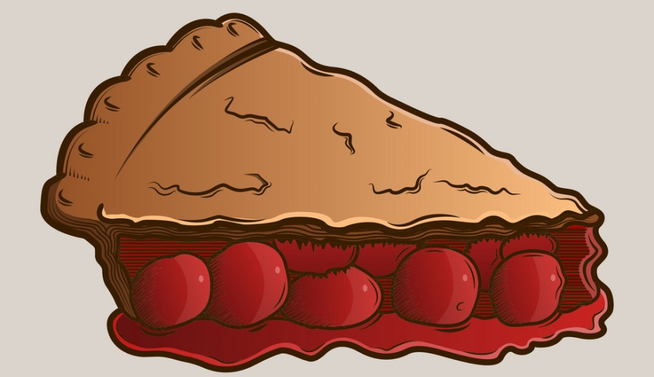
Літературне читання
2 клас Розділ 6.
Світ дитинства у творах українських письменників
Урок 69
Ніна Бічуя. Пиріжок з вишнями.

Slide 2
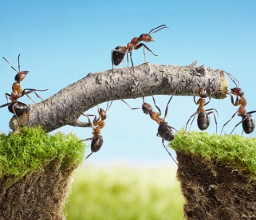
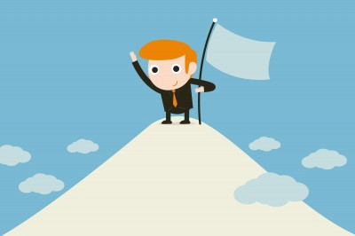
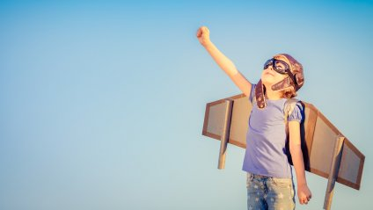
Налаштування на урок. Вправа «Успіх»
Переглянь ілюстрації й отримай гарні емоції. Обери ту картинку, що демонструє для тебе «Успіх»
В школі справу хоч яку
Починаєм по дзвінку.
Тож хвилини не втрачаєм,
Все нове запам’ятаєм.

Slide 3
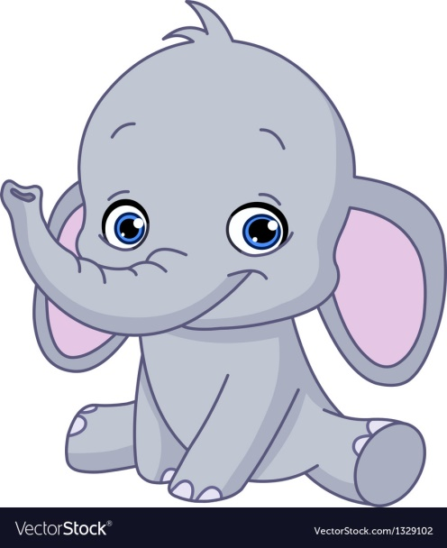
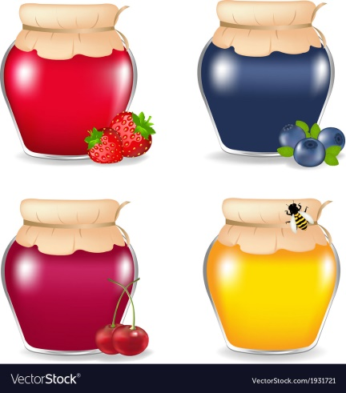
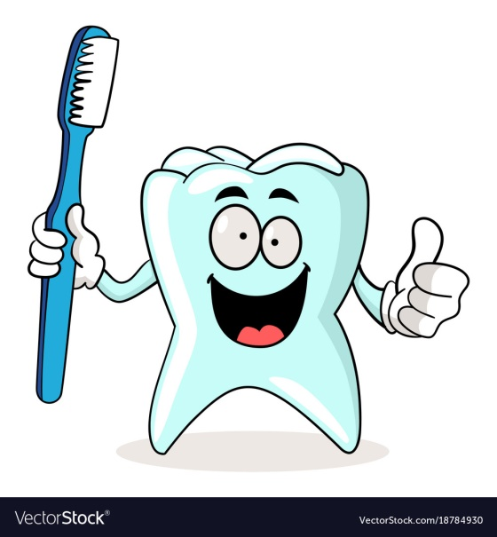
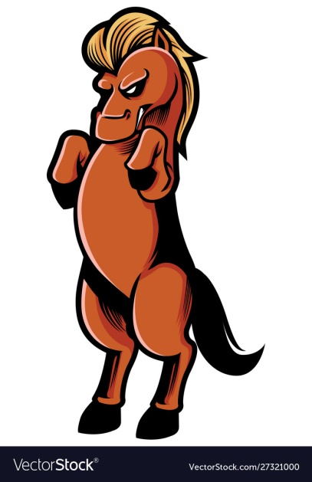
Артикуляційні вправи
Розтягни губи широко, склади їх «трубочкою», як хоботок слоника.
Проведи по губах язичком, ніби злизуєш варення
Поводи язичком праворуч-ліворуч по верхній частині зубів, ніби ти їх чистиш
Поцокай язичком, як коник копитами

Slide 4
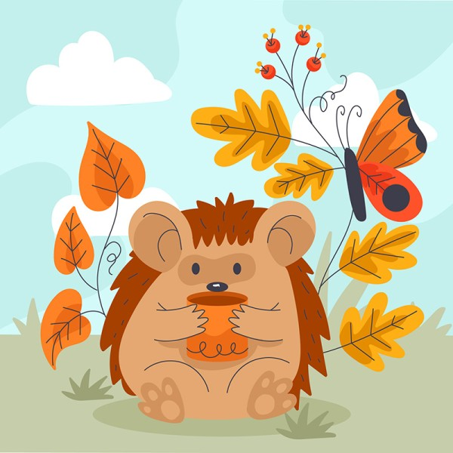
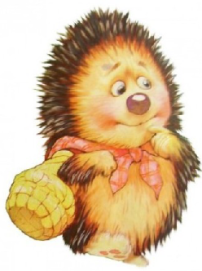
Робота над скоромовкою
Прочитай скоромовку повільно, усвідомлено.
Їжачок їв пиріжок,
З'їв малесенький шматок.
На обід, поки їв,
назбігалось їжаків.
Прочитай скоромовку, наче жуєш пиріжок.
Прочитай скоромовку швидко, наче не хочеш ділитися.

Slide 5
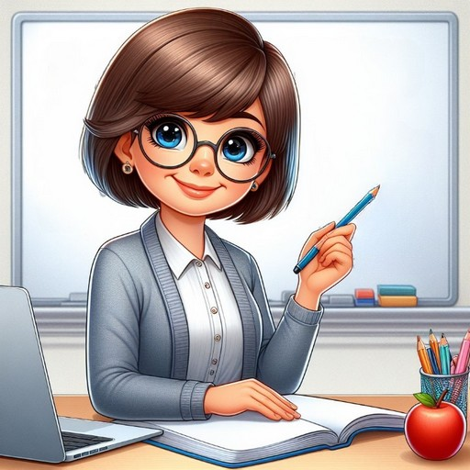
Повідомлення теми уроку
Сьогодні на уроці читання ми дізнаємось, чи легко зробити вибір. Вчитимемось читати оповідання Ніни Бічуя «Пиріжок з вишнями»

Slide 6
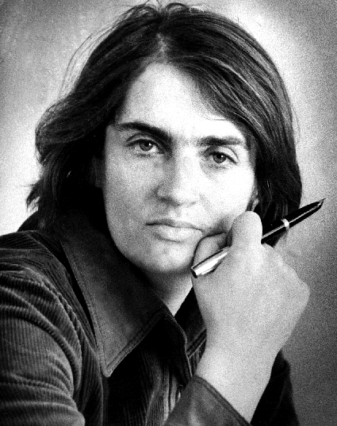
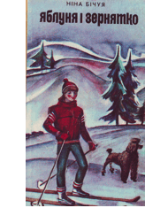
Познайомся з письменницею
Ніна Леонідівна Бічуя – прозаїк, перекладач, журналіст.
Народилася 24 серпня 1937 р. у м. Києві. Закінчила факультет журналістики Львівського університету ім. Івана Франка.

Slide 7
Словникова робота
Читання слів «луною» за учнем, який гарно читає.
Майстрував
бешкетувати
відважився
втримався
вимахував
наговорювати
поглядаючи
пиріжка
дерев’яна
шаблюка
несміливий
Гриньо
вишеньку
відводячи
Сахалися – злякано відлітали

Slide 8
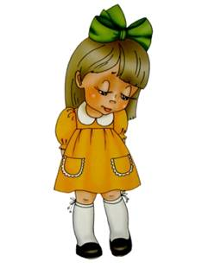
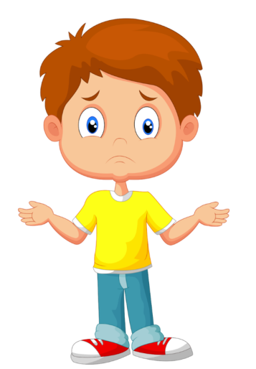
Ніна Бічуя «Пиріжок з вишнями»
Славко в одній руці тримав пиріжка, а в другій — дерев’яну шаблюку. Він грізно вимахував шаблюкою на всі боки. І від нього сахались голуби. А маленька Леся, яку зачепила Славкова шаблюка, заплакала.
Неподалік сидів на лавці Гриньо. Він майстрував щось із трісочок — може, літака, а, може, щось інше. Гриньо був несміливий хлопчик, але запитав у Славка: «Нащо ти так?»
— Хіба я чіпав її? — зухвало гукнув Славко.
— Ти її вдарив.
— То, може, побіжиш Лесиній мамі скажеш?
Гриньо не знав, що відповісти. Воно ніби й наговорювати негарно. Але ж і бешкетувати не слід.
Як розважався Славко?
Чому заплакала маленька Леся?
Як до цього поставився Гриньо? Чому він не знав, що відповісти Славкові?
Підручник, сторінка
84-85

Slide 9
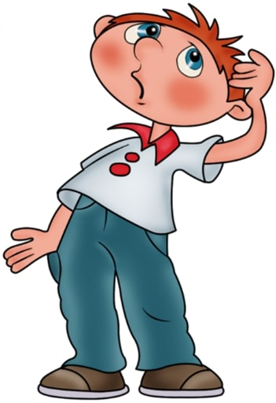
А Славко хитро глянув на Гриня й запропонував:
— Хочеш пиріжка з вишнями? Ох і смачний! На, бери.
Гриньо глянув на рум’яний, пухкий пиріжок. Не втримався, взяв.
— Тепер ти вже ніби нічого й не бачив, правда? — ще лукавіше поглядаючи, запитав Славко.
— Бачив, — сказав Гриньо.
— Е ні, тепер не бачив, не бачив! — проспівав Славко і знову став розмахувати шаблюкою.
«Але ж я бачив», — подумав Гриньо, відводячи очі від пиріжка. Він одсунув його від себе і навіть не нагнав горобця, що відважився клюнути червону вишеньку. «Не треба мені твого пиріжка, — зітхнув він. — Я все одно бачив!»
Ніна Бічуя «Пиріжок з вишнями»
Як Славко запропонував Гриньо пиріжок? Про який задум Славка свідчать виділені вислови?
Підручник, сторінка
84-85

Slide 10
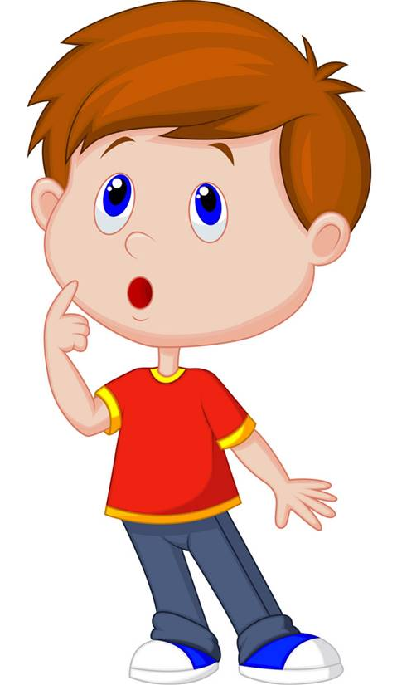
Дай відповіді на питання та виконай завдання
Чи легко Гриню було зробити вибір? Які почуття він переживав? Як далі він буде діяти?
Чи не траплялися з тобою подібні випадки?
Що хотіла сказати нам Ніна Бічуя цим оповіданням?
Чому Гриньо НЕ з’їв пиріжок, який йому сподобався? Вибери відповідь, з якою погоджуєшся.

Slide 11
Поміркуй
Роз’єднай слова. Прочитай прислів’я. Поміркуй,
яке прислів’я стосується вчинку Гриньо, а яке – Славка.
Знає кішка, чиє м’ясо з’їла.
Чесне діло роби сміло.
Знаєкішка,чиєм’ясоз’їла.
Чеснеділоробисміло.
Займи позиції
Який Гриньо?
На чиєму
ти боці?
Який Славко?

Slide 12
Пояснення домашнього завдання
Прочитай оповідання
Ніни Бічуя
«Пиріжок з вишнями», передаючи голосом, інтонацією характер героїв

Slide 13
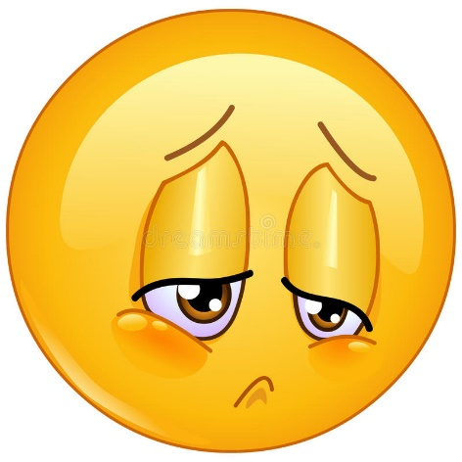
Рефлексія
Обери смайл, яким визначиш свої емоції в кінці уроку
Завдання приносили радість
Завдання принесли втому
Здивувала інформація
Відчуваю задоволення

